Slide 1
Ausländische Mitbürger

Slide 2
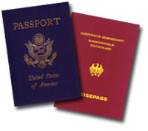
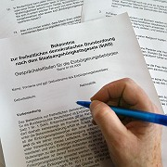
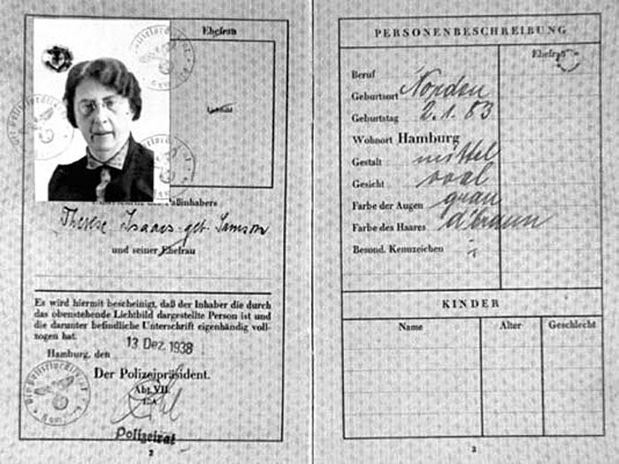
Eine deutsche Staatsangehörigkeit gibt es erst seit neuerer Zeit. Bis 1934 gab es nur eine Angehörigkeit zu den einzelnen Ländern des Deutschen Reichs. Die Reisepässe gaben zum Beispiel “Preußen” oder “Bayern” an.

Slide 3
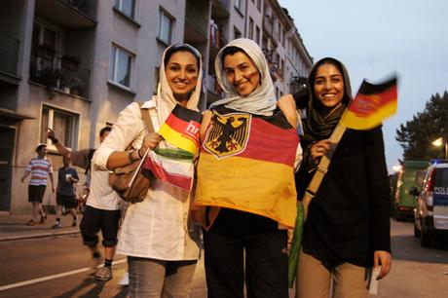
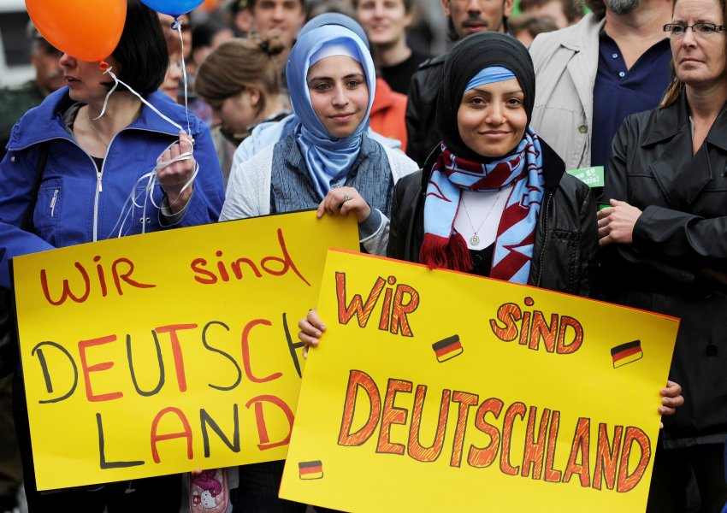
Die Bundesrepublik ist heute ein Land, das Menschen aus dem Ausland willkommen heißt. Mehr als sieben Millionen ausländische Mitbürger, das sind fast 9% der Bevölkerung, leben in Deutschland. In manchen Großstädten sind über 30% der Bevölkerung ausländischer Herkunft.

Slide 4
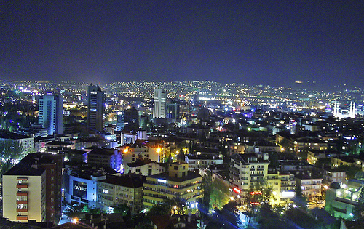
Nur Istanbul und Ankara haben mehr türkische Einwohner als die deutsche Hauptstadt Berlin.

Slide 5
Tschüs, Deutschland! Im Jahre 2006 haben 155 000 Deutsche ihrer Heimat der Rücken gekehrt. Beliebteste Zielländer waren die Schweiz, die USA und Österreich.

